Slide 1



Nhóm 12
Xây dựng ứng dụng web
Cửa hàng thú cưng
Thành viên
2015597
Đoàn Quang Huy
2015618
Lâm Ngọc Yến
2012365
Nguyễn Minh Long
Giảng Viên: Nguyễn Văn Phúc

Slide 2
Nội dung
Tổng quan
Kết quả đạt được
01
02
03
Công nghệ sử dụng
04
05
Hướng phát triển
Phân công công việc

Slide 3
01.
Giới thiệu đề tài
Ứng dụng web quản lý thú cưng

Slide 4
Giới thiệu Website
Đề tài xây dựng ứng dụng web quản lý thú cưng.
Sản phẩm thân thiện với môi trường, an toàn cho tất cả mọi người.
Sản phẩm được đa dạng hóa, phù hợp với nhiều mục đích sử dụng khác nhau.
Giá bán thú cưng được thống nhất trên cả nước và phù hợp với túi tiền của nhiều khách hàng.

Slide 5
02.
Công nghệ sử dụng

Slide 6







Kiến trúc dự án
Công cụ sử dụng
Front end: ReactJs
Back end: Laravel
Hệ CSDL: My SQL
Visual Studio Code
Xampp
Composer
Git

Slide 7
03.
Kết quả đạt được

Slide 8
user
Giới thiệu
Album
Bộ sưu tập
Xem chi tiết
Bình luận
Thêm vào giỏ
Thanh toán
Đăng nhập
Đăng ký
Giới thiệu về website
Danh sách thú cưng của người dùng thêm
Danh sách loại thú cưng
Xem thông tin chi tiết về thú cưng
Bình luận về thú cưng
Thêm thú cưng vào giỏ hàng
Đăng ký
Thanh toán thú cưng trực tuyến qua Srtipe
Đăng ký nhận thông báo về email khi có sản phẩm mới

Slide 9
Admin
Dashboard
Xem và thêm thú cưng
Xem và thêm thú cưng
Xem đơn hàng
Xem bình luận
Đăng xuất
Thống kê của website
Xem, thêm, xóa, sửa danh mục
Xem, thêm xóa, sửa, thú cưng
Hồ sơ
Xem đơn hàng đã thanh toán
Xem bình luận về thú cưng
Xem hồ sơ Admin

Slide 10
04.
Hướng phát triển

Slide 11
Hướng phát triển
Giao diện và chức năng
Giao diện
Thiết kế các nút nhấn đẹp hơn
Thêm các hiệu ứng animation
Chức năng
Đăng nhập với facebook, google
Thêm sidebar hiện tin tức

Slide 12
Hướng phát triển
Hệ thống
Bảo mật
Mã hóa các thông tin lưu trữ dùng Encryption hoặc Hashing
Tối ưu hóa
Lưu vào cache để tăng tốc độ website
Chuyển sang Repository Pattern

Slide 13
05.
Phân công công việc

Slide 14
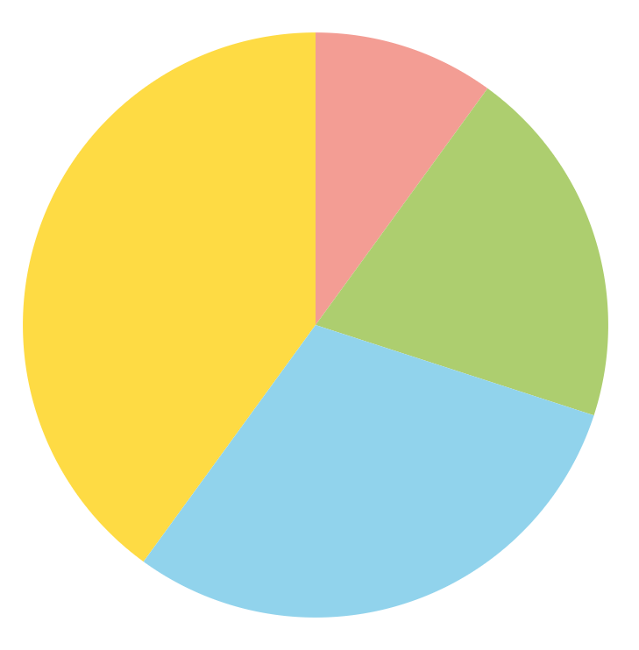
Phân công công việc
Yến
25%
Gọi API để hiển thị lên giao diện ứng dụng
Huy
50%
BECK END
Long
25%
Thiết kết giao diện Tĩnh

Slide 15
Tài liệu tham khảo
01
Laravel Sanctum
02
FORM bootstrap 5
STRIPE API
03
04
Petshop dalaT
https://laravel.com/docs/10.x/sanctum
https://getbootstrap.com/docs/5.2/forms/overview/
https://stripe.com/docs/payments/payment-methods
https://www.petshopdalat.vn

Slide 16
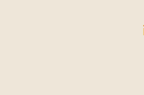
THANKS
Cảm ơn thầy và các bạn đã theo dõi
Mời mọi người đóng góp ý kiến

